Slide 1


Proyecto de bancos de leche humana

Slide 2


La leche humana (lh), el alimento natural
  La Organización Mundial de la Salud (OMS) afirma que la mejor alimentación que puede recibir un bebé durante el primer semestre es la leche de la madre (OMS, s/f).
  De acuerdo con el Fondo de las Naciones Unidas para la Infancia (Unicef), la lactancia infantil reduce la mortalidad infantil y genera beneficios a futuro para el bebé que la recibe (Unicef, 2015: 26).

Slide 3
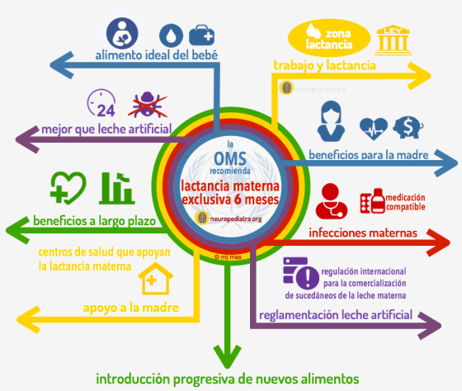
LA LACTANCIA MATERNA:
  Debe ser exclusiva durante los primeros seis meses de vida
  Es el alimento ideal para el bebé
    Alimentación: proporciona todos los nutrientes necesarios para los primeros 6 meses de vida; la mitad de las necesidades nutricionales de la segunda mitad del primer año y hasta un tercio de las del segundo año.
    Inmunidad: protege de enfermedades infecciosas porque contiene anticuerpos de la madre.
    Neurodesarrollo: favorece el desarrollo sensorial y cognitivo.
  Tiene beneficios a largo plazo
    La lactancia materna mejora la salud durante toda la vida, disminuye el riesgo de obesidad y diabetes tipo 2. Además los niños amamantados obtienen mejores resultados en las pruebas de inteligencia.
Gráfico Lactancia Materna, Mas María José, 2014

Slide 4
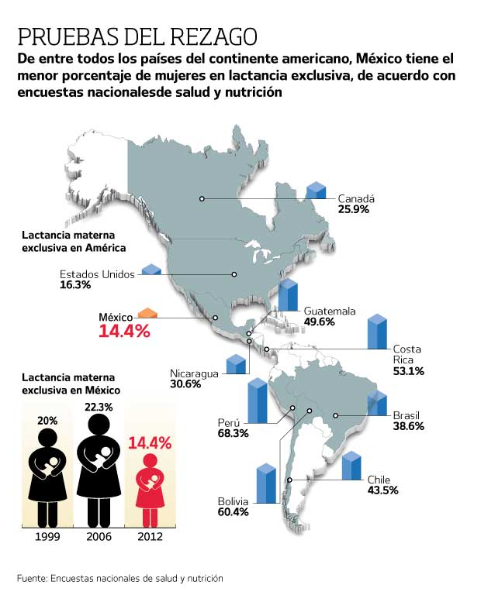
  De acuerdo con el pediatra Horacio Reyes Velázquez, de la Asociación pro Lactancia Materna de México (APROLAM), “Hay que apoyar y fomentar una política pública en materia de lactancia, pues en México hay muchas mujeres (85.6%) que por distintas circunstancias abandonan la lactancia de forma exclusiva durante los primeros seis meses de vida de sus hijos” (Pérez-Stadelmann, 2013).
  El descenso en la lactancia materna exclusiva en los primeros seis meses de vida del niño(a) es mayor en la población rural, donde cayó de 36.9 en 2006, a 18.5 en 2012 (ENSANUT 2006 y 2012).
Tasa de lactancia materna en las Américas, El Universal, 2013.

Slide 5

  “Cuando no hay disponible leche materna de la propia madre, los máximos organismos internacionales dedicados a la salud de la población infantil, como la Organización Mundial de la Salud y la Unicef, […] recomiendan la alimentación con Leche Materna Donada por otras madres para niños prematuros o enfermos” (Bejarano, 2013: S31).
  Es aquí donde los Bancos de Leche Humana toman relevancia, pues según la OMS éstos forman parte importante para estimular, fomentar y desarrollar la práctica del amamantamiento y la cultura de la lactancia materna.

Slide 6
BANCO DE LECHE HUMANA (blh)
  Es un centro especializado donde la leche humana es recogida, procesada, almacenada y distribuida, con todas las garantías sanitarias a los pacientes que así lo requieran.
  Se encarga de recolectar los excedentes de leche de madres que tienen superproducción para procesarla, hacerle control de calidad y distribuirla a los recién nacidos que se encuentran hospitalizados, especialmente prematuros.

Slide 7
  Tienen un efecto importante sobre la comunidad, porque la LH es un producto de gran valor que justifica que se organice un dispositivo técnico con el único fin de su preservación y prescripción.
  Son una inversión segura ya que ofrecen un alto rendimiento al proporcionar salud y supervivencia a los ciudadanos más pequeños.
  Contribuyen a un mayor éxito de los proyectos de Lactancia Materna.
  La experiencia ha demostrado que su instauración aumenta las tasas de lactancia en la región donde se implementan.

Slide 8
Beneficios económicos de los blh
  “Desde un punto de vista económico el uso de Leche Humana supone un importante ahorro del gasto sanitario. Centrándose exclusivamente en el costo a corto y largo plazos que supone la enterocolitis necrotizante, estudios de costo-efectividad (realizados en Europa), establecen que el coste económico de obtener LH donada es insignificante en relación con el ahorro conseguido al prevenir casos de enterocolitis necrotizante.
  Así, por ejemplo, sólo en costos directos durante su estancia en la unidad neonatal, por cada euro invertido en leche humana donada la unidad neonatal se ahorra entre 6 y 19 euros” (García-Lara, 2012: 247).

Slide 9


  De acuerdo con el Instituto Nacional de Salud Pública (INSP) de México, la falta de lactancia materna es muy costosa para el gobierno como para los hogares (Unicef, 2015).
  Se estima que en 2012 el gobierno mexicano gastó entre $745.6 millones y $2,416.5 millones de dólares en gastos pediátricos, como consecuencia del consumo de formulas lácteas (Unicef, 2015)
  La lactancia materna protege contra una serie de enfermedades y por lo tanto tiene el potencial de disminuir los costos para el sistema de salud.

Slide 10
El mejor método para pasteurizar lh: método holder
  De acuerdo con la agencia de divulgación científica Argentina Investiga (2011), “Para su conservación, la leche humana debe someterse a un proceso de pasteurización y a estrictos controles de calidad que aseguran su valor nutricional y seguridad bacteriológica. El método de pasteurización recomendado es el llamado Holder, un proceso más lento que el utilizado para la leche de vaca: se calienta la muestra a baño maría a 62,5 ºC durante 30 minutos y, posteriormente, se enfría rápido (5ºC) y se conserva hasta su utilización a -20ºC”.
  “[…] si se aplica la misma metodología que con la leche vacuna (70°C durante 15 segundos), se producen pérdidas de factores inmunológicos y vitaminas en mayor proporción que con el método Holder. La pasteurización a 62.5°C durante 30 minutos es un método recomendado para la destrucción del Virus de Inmunodeficiencia Humana (VIH) y permite el almacenamiento de leche y la alimentación de niños prematuros” (Argentina investiga, 2011).

Slide 11

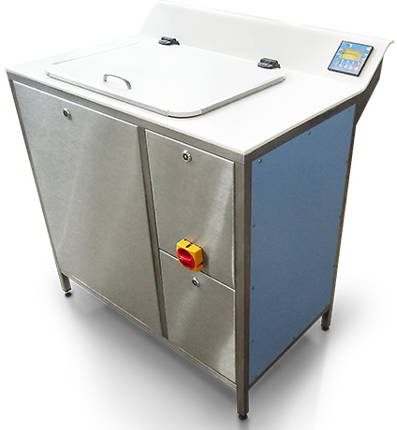
Pasteurizador hsc
  El pasteurizador de HSC, que es distribuido en México de manera exclusiva por Medical Devices de México, S.A. de C.V., permite una pasteurización a baja temperatura de tipo Holder para eliminar la fauna microbiana y preservar al máximo las sustancias inmunológicas de la leche.
    Es el único equipo en el mercado que garantiza una temperatura homogénea de +/- .5°C.
    Su método de agitación de frascos permite que la leche sea homogénea (que sus componentes no queden separados).
    Cuenta con sistema de enfriamiento automático
    Software de trazabilidad que permite ver en tiempo real cada ciclo de pasteurización.

Slide 12
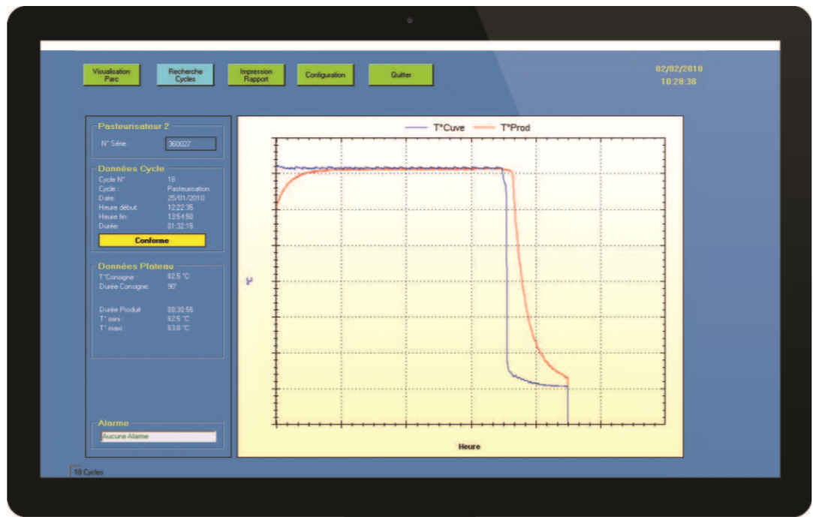
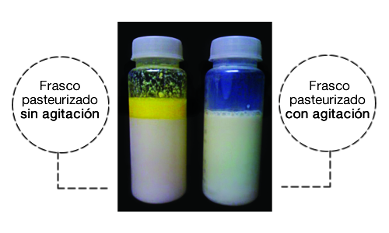

Slide 13
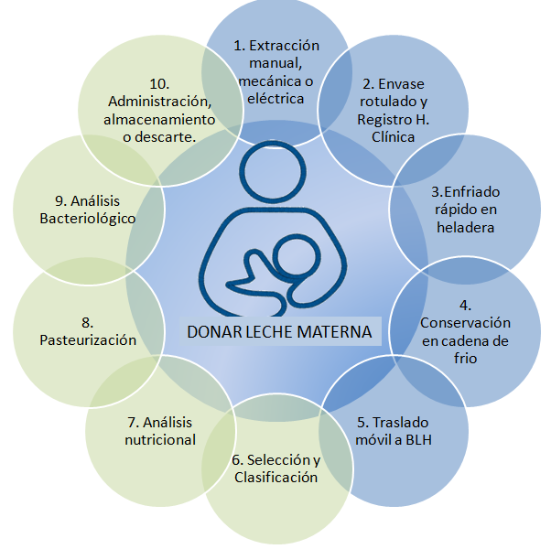

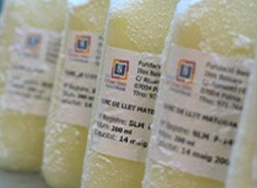
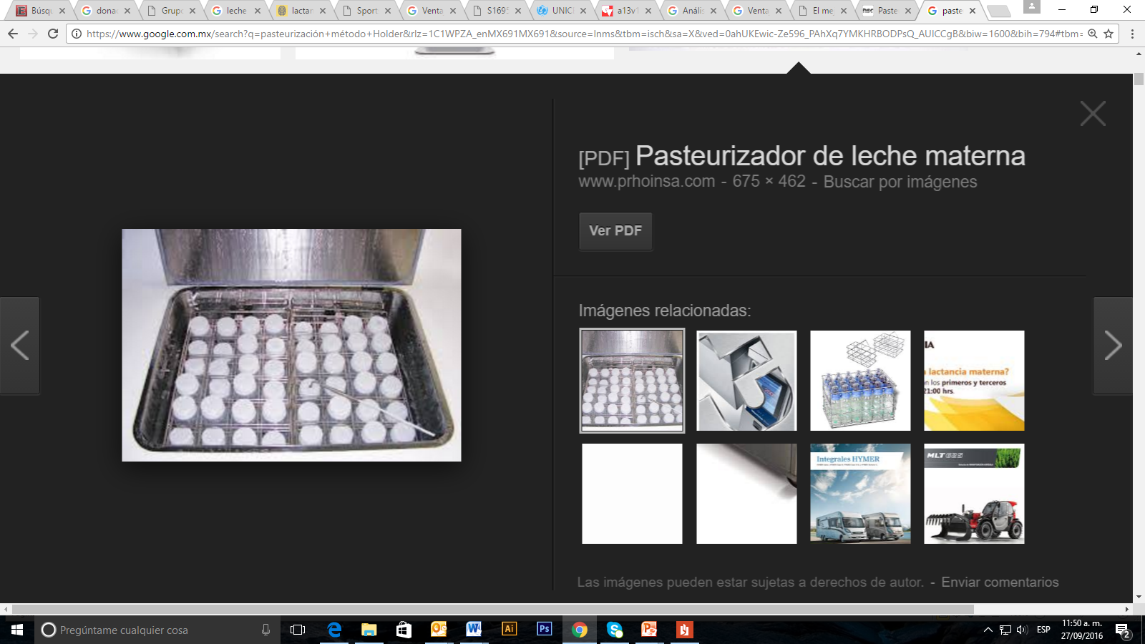
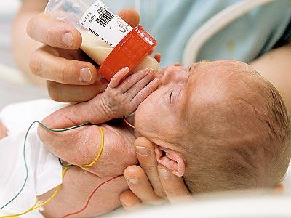
ETAPAS DEL BLH

Slide 14
1.- Selección madre donante
Pueden ser donantes, todas las madres que están amamantando y poseen excedentes de leche, además de un buen estado de salud.
2.- Selección y clasificación de LH
La leche cruda se recibe en el BLH para pre-almacenamiento
Se toman muestras para mediciones de PH de cultivos, recuento de colonias, se descartan las contaminadas con patógenos.
La leche seleccionada se analiza en zonas estériles, para su posterior proceso.
3.- Pasteurización por método Holder
El objetivo principal es inactivar algunos virus que pueden ser de riesgo para los recién nacidos.
Debido a la variabilidad nutricional, la leche seleccionada procedente de diferentes madres, se mezcla para obtener un producto más homogéneo. ( en Europa)
La pasteurización Holder es el único método recomendado para tratar la LH y garantizar su seguridad microbiológica.
4.- Clasificación y congelación
Luego de la pasteurización se realizan nuevamente un análisis de cultivo, para garantizar que la pasteurización fue exitosa.
Posteriormente se re-envasa, congela y almacena para su distribución.
5.- Distribución
La leche procesada (pasteurizada y congelada) se distribuye según indicación médica, priorizando a los receptores en base a su necesidad, diagnóstico y la severidad de su enfermedad.

Slide 15
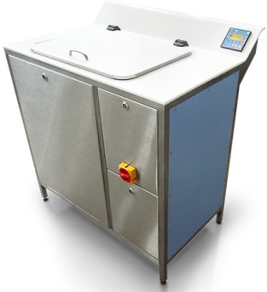
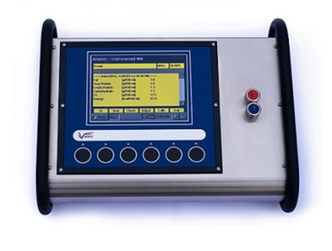
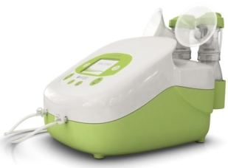
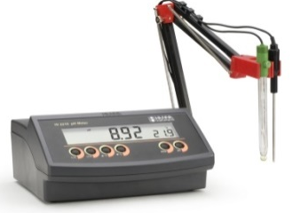
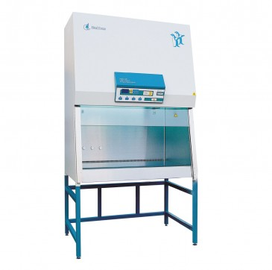
EQUIPOS que conforman el blh
PASTEURIZADOR
ANALIZADOR DE LECHE HUMANA
LAVADORA DE FRASCOS
CAMPANA FLUJO LAMINAR
INCUBADORA (ESTUFA DE CULTIVO BACTERIOLOGICO).
REFRIGERADOR PARA LECHE MATERNA
CONGELADOR PARA LECHE MATERNA
MICROCENTRIFUGA PARA TUBOS CAPILARES
AGITADOR DE TUBOS VORTEX
BAÑO MARIA
MEDIDOR DE PH
TIRALECHE ELECTRICO CON BASE

Slide 16
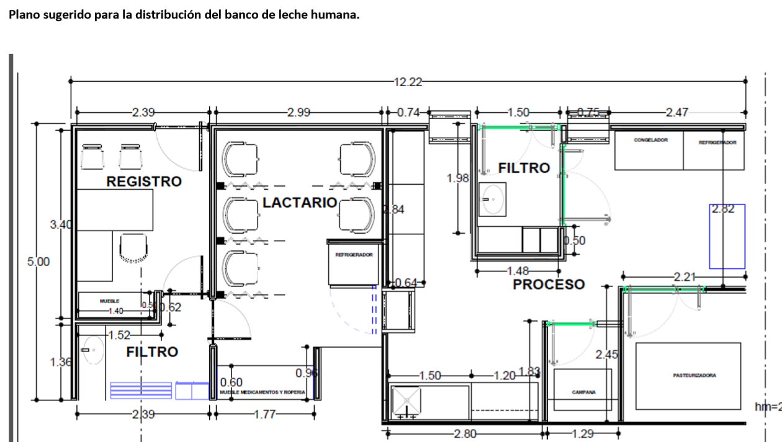

Slide 17




BLH EQUIPADOS POR MEDICAL DEVICES DE México
Hospital Nacional de Perinatología, Ciudad de México
Hospital General de Fresnillo, Zacatecas
Hospital Materno Infantil, Zacatecas
Hospital Perinatal “Mónica Pretelini”, Estado de México
Hospital de la Madre y el Niño Guerreresnse, Guerrero
Hospital Materno Infantil “Esperanza López Mateos”, Jalisco
Hospital de la Mujer de Aguascalientes, Aguascalientes
Hospital de la Mujer de Ciudad Juárez, Chihuahua
Hospital General “Maximiliano Ruíz”, Estado de México
Hospital de Especialidades “Dr. Belisario Domínguez” CDMX
Hospital general “Dr. Enrique Cabrera” CDMX
Entre otros (en total 30)

Slide 18
Referencias:
Argentina Investiga, 2011. El mejor método para pasteurizar leche humana. [Electrónico] http://argentinainvestiga.edu.ar/noticia.php?id=1290
Bejarano Roncancio, 2013. El Banco de Leche Humana y el lactario Hospitalario. [Electrónico] http://revgastrohnup.univalle.edu.co/a13v15n1s2/a13v15n1s2art5.pd
García Lara, 2012. Sobre bancos de leche humana y lactancia materna. [Electrónico] file:///C:/Users/Alonso%20Gonz%C3%A1lez/Downloads/S1695403311003316_S300_es%20(2).pdf
Mas María José, 2014. La semana mundial de la lactancia materna. [Electrónico] https://neuropediatra.org/2014/07/31/lactancia-materna-todo-ventajas/
OMS, s/f. Lactancia materna exclusiva. [Electrónico] http://www.who.int/nutrition/topics/exclusive_breastfeeding/es/
Pérez-Stadelmann, El Universal, 2013 Lactancia materna al más bajo nivel, [Electrónico] http://archivo.eluniversal.com.mx/primera-plana/2013/impreso/lactanciamaterna-al-mas-bajo-nivel-42709.html
Unicef, 2015. La leche materna salva vidas. [Electrónico] http://www.unicef.org/mexico/spanish/UNICEF_SuplementoAbril2015.pdf

Slide 19

GRACIAS, GRAZIE, БЛАГОДАРНОСТЬ, THANK YOU, MERCI, DANK, OBRIGADO,

